Slide 1
Machine Learning Application 2
Byunggeor Moon

Slide 2
주택 가격을 예측하는 회귀 작업을 살펴보면서 선형 회귀, 결정 트리, 랜덤 포레스트 등 여러 알고리즘 학습
큰 그림
데이터 구하기
데이터 탐색 시각화
데이터 준비
선택
훈련
모델
조정

Slide 3
SECTION 2-1 실제 데이터로 작업하기
머신러닝을 배울 때는 인공 데이터셋이 아닌 실제 데이터로 실험해보는 것이 가장 좋음
공개 데이터셋 구하기
유명한 공개 데이터 저장소
UC 얼바인Irvine 머신러닝 저장소(http://archive.ics.uci.edu/ml)
캐글Kaggle 데이터셋(http://www.kaggle.com/datasets)
아마존 AWS 데이터셋(https://registry.opendata.aws)
메타 포털(공개 데이터 저장소가 나열)
데이터 포털Data Portals(http://dataportals.org)
오픈 데이터 모니터Open Data Monitor(http://opendatamonitor.eu)
퀀들Quandl(http://quandl.com)
인기 있는 공개 데이터 저장소가 나열되어 있는 다른 페이지
위키백과 머신러닝 데이터셋 목록(https://goo.gl/SJHN2k)
Quora.com(https://homl.info/10)
데이터셋 서브레딧subreddit(http://www.reddit.com/r/datasets)
여기서는 StatLib 저장소에 있는 캘리포니아 주택 가격(California Housing Prices) 데이터셋을 사용

Slide 4
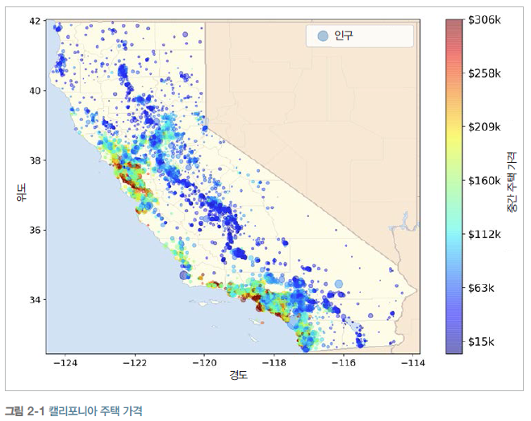
SECTION 2-1 실제 데이터로 작업하기

Slide 5
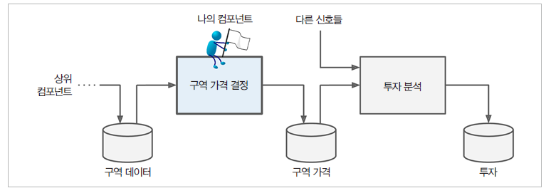
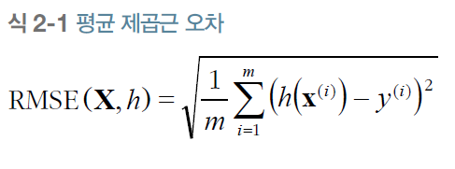
SECTION 2-2 큰 그림 보기
캘리포니아 인구조사 데이터를 사용해 캘리포니아의 주택 가격 모델을 만드는 것
문제 정의
첫 번째 질문은 ‘비즈니스의 목적이 정확히 무엇인가?’
이 모델의 출력(구역의 중간 주택 가격에 대한 예측)이 여러 가지 다른 신호와 함께 다른 머신러닝 시스템에 입력으로 사용된다고 가정. 뒤따르는 시스템이 해당 지역에 투자할 가치가 있는지 결정. 이 결정이 수익에 직결되기 때문에 올바르게 예측하는 것은 매우 중요
성능 측정 지표 선택
가정 검사
▲ 그림 2-2 부동산 투자를 위한 머신러닝 파이프라인

Slide 6
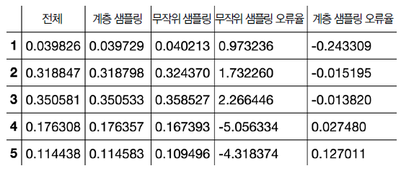
SECTION 2-3 데이터 가져오기
데이터 가져오기
작업환경 만들기
주피터 노트북 코드 예제: https://github.com/rickiepark/handson-ml2
주피터 노트북 코드 예제: https://github.com/ageron/handson-ml2
파이썬 설치: 주피터, 넘파이, 판다스, 맷플롯립, 사이킷런 패키지
머신러닝 코드와 데이터셋을 저장할 작업 디렉터리 생성
데이터 다운로드
housing.csv
데이터 구조 훑어보기
테스트 세트 만들기
데이터 스누핑(data snooping) 편향
계층 샘플링, 무작위 샘플링
▲ 그림 2-10 계층 샘플링과 순수한 무작위 샘플링의 샘플링 편향 비교

Slide 7
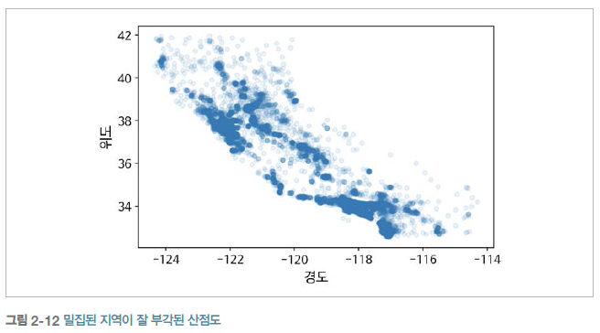
SECTION 2-4 데이터 이해를 위한 탐색과 시각화
테스트 세트 제외한 훈련 세트 탐색
지리적 데이터 시각화
지리 정보(위도와 경도)를 이용해 모든 구역을 산점도로 만들어 데이터 시각화 housing.plot(kind="scatter", x="longitude", y="latitude")
alpha 옵션을 0.1로 주면 데이터 포인트가 밀집된 영역을 잘 보여준다. housing.plot(kind="scatter", x="longitude", y="latitude", alpha=0.1)
상관관계 조사
특성 조합으로 실험

Slide 8
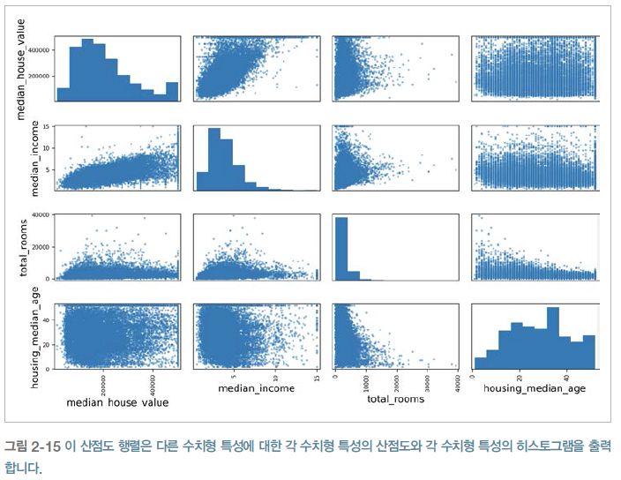
SECTION 2-4 데이터 이해를 위한 탐색과 시각화

Slide 9
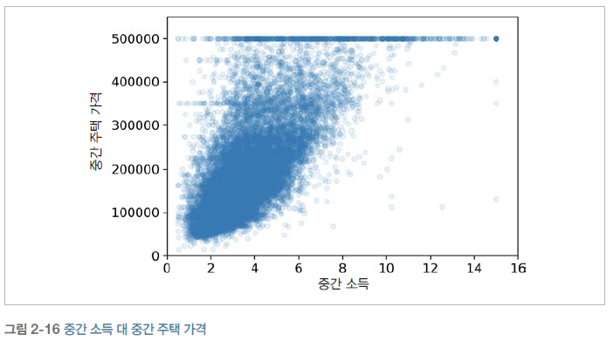
SECTION 2-4 데이터 이해를 위한 탐색과 시각화

Slide 10
SECTION 2-5 머신러닝 알고리즘을 위한 데이터 준비
함수를 만들어 데이터 준비 작업을 자동화
어떤 데이터셋에 대해서도 데이터 변환을 손쉽게 반복
향후 프로젝트에 사용할 수 있는 변환 라이브러리를 점진적으로 구축
실제 시스템에서 알고리즘에 새 데이터를 주입하기 전에 변환시키는 데 이 함수 사용 가능
여러 가지 데이터 변환을 쉽게 시도해볼 수 있고 어떤 조합이 가장 좋은지 확인하는 데 편리
데이터 정제
대부분의 머신러닝 알고리즘은 누락된 특성을 다루지 못하므로 이를 처리할 수 있는 함수가 필요. 앞서 total_bedrooms 특성에 값이 없는 경우를 수정해보기
해당 구역을 제거
전체 특성을 삭제
어떤 값으로 채우기(0, 평균, 중간값 등)
텍스트와 범주형 특성 다루기
나만의 변환기
특성 스케일링
변환 파이프라인

Slide 11
SECTION 2-6 모델 선택과 훈련
훈련 세트에서 훈련하고 평가하기
선형 회귀 모델 훈련
결정트리 모델 훈련
교차 검증을 사용한 평가
결정트리 모델 평가
k-겹 교차 검증
랜덤 포레스트 모델
앙상블 학습
joblib: 실험한 모델 저장하고, 필요할 때 쉽게 모델을 복원
교차 검증 점수, 실제 예측값, 하이퍼파라미터, 훈련된 모델 파라미터 모두 저장
여러 모델의 점수와 모델이 만든 오차를 쉽게 비교 가능

Slide 12
SECTION 2-7 모델 세부 튜닝
그리드 탐색
비교적 적은 수의 조합 탐색
사이킷런의 GridSearchCV
랜덤 탐색
RandomizedSearchCV 가능한 모든 조합을 시도하는 대신 각 반복마다 하이퍼파라미터에 임의의 수를 대입하여 지정한 횟수만큼 평가
앙상블 방법
최상의 모델과 오차 분석
추가 특성을 포함, 불필요한 특성을 제거, 이상치 제외 등
테스트 세트로 시스템 평가하기
scipy.stats.t.interval()를 사용해 일반화 오차의 95% 신뢰 구간confidence interval을 계산

Slide 13
SECTION 2-10 연습문제
서포트 벡터 머신 회귀(sklearn.svm.SVR)를 kernel="linear"(하이퍼파라미터 C를 바꿔가며)나 kernel="rbf"(하이퍼파라미터 C와 gamma를 바꿔가며) 등의 다양한 하이퍼파라미터 설정으로 시도해보기. 지금은 이 하이퍼파라미터가 무엇을 의미하는지 너무 신경 쓰지 않아도 됨. 최상의 SVR 모델은 무엇인가?
GridSearchCV를 RandomizedSearchCV로 바꿔보기
가장 중요한 특성을 선택하는 변환기를 준비 파이프라인에 추가해보기
전체 데이터 준비 과정과 최종 예측을 하나의 파이프라인으로 만들어보기
GridSearchCV를 사용해 준비 단계의 옵션을 자동으로 탐색하기
연습문제의 정답은 https://github.com/rickiepark/handson-ml2 에 있는 주피터 노트북에서 확인

Slide 14
Contents
CHAPTER 03: 분류
SECTION 3-1 MNIST
SECTION 3-2 이진 분류기 훈련
SECTION 3-3 성능 측정
SECTION 3-4 다중 분류
SECTION 3-5 에러 분석
SECTION 3-6 다중 레이블 분류
SECTION 3-7 다중 출력 분류
SECTION 3-8 연습문제

Slide 15
CHAPTER 03 분류
분류 시스템 학습

Slide 16
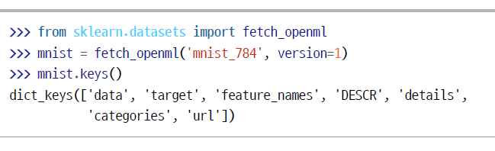
SECTION 3-1 MNIST
MNIST 데이터셋
고등학생과 미국 인구조사국 직원들이 손으로 쓴 70,000개의 작은 숫자 이미지. 각 이미지에는 어떤 숫자를 나타내는지 레이블 되어 있음. (학습용으로 매우 많이 사용됨)
MNIST 데이터셋을 내려받기
사이킷런에서 읽어 들인 데이터셋들의 일반적인 딕셔너리 구조
데이터셋을 설명하는 DESCR 키
샘플이 하나의 행, 특성이 하나의 열로 구성된 배열을 가진 data 키
레이블 배열을 담은 target 키
이미지가 70,000개 있고 각 이미지에는 784(=28 X 28 픽셀)개의 특성이 있음
개개의 특성은 단순히 0(흰색)부터 255(검은색)까지의 픽셀 강도를 나타냄 데이터셋에서 이미지를 확인하려면, 샘플의 특성 벡터를 추출해서 28 ×28 배열로 크기를 바꾸고 맷플롯립의 imshow() 함수를 사용해 그리면 됨

Slide 17
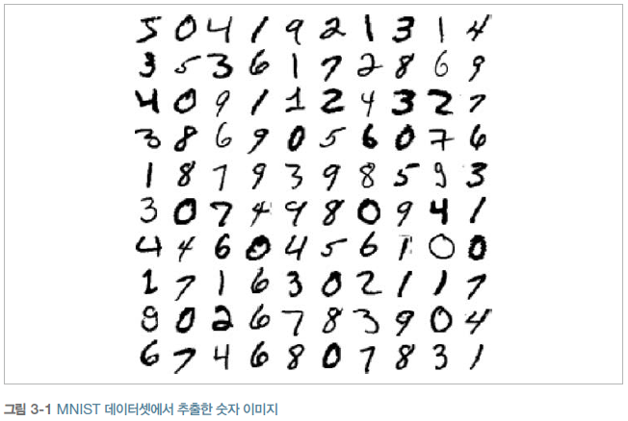
SECTION 3-1 MNIST

Slide 18
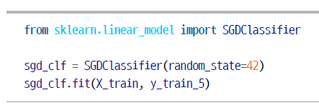
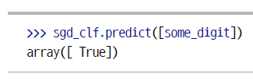
SECTION 3-2 이진 분류기 훈련
두 개의 클래스를 구분할 수 있는 이진 분류기(binary classifier)
숫자 5만 식별해보면, 이 ‘5-감지기’는 ‘5’와 ‘5 아님’ 두 클래스를 구분
사이킷런의 SGDClassifier 모델을 만들고 전체 훈련 세트를 사용해 훈련
확률적 경사 하강법Stochastic Gradient Descent(SGD) 분류기: 매우 큰 데이터셋을 효율적으로 처리하는 장점
SGDClassifier는 훈련하는 데 무작위성을 사용. 결과를 재현하고 싶다면 random_state 매개변수를 지정해야 함
▲ 숫자 5의 이미지를 감지
▲ SGDClassifier 모델 훈련

Slide 19
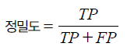
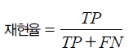
SECTION 3-3 성능 측정
교차 검증을 사용한 정확도 측정
cross_val_score() 함수로 폴드가 3개인 k-겹 교차 검증을 사용해 SGDClassifier 모델 평가해보기
오차 행렬
실제 타깃과 비교할 수 있도록 먼저 예측값 작성
confusion_matrix() 함수를 사용해 오차 행렬 생성
정밀도와 재현율
정밀도와 재현율을 F1 점수F¹ score라고 하는 하나의 숫자로 만들면 편리
F1 점수는 정밀도와 재현율의 조화 평균
정밀도/재현율 트레이드오프
정밀도를 올리면 재현율이 줄고 그 반대도 마찬가지이며, 이를 정밀도/재현율 트레이드오프라고 함
ROC 곡선
수신기 조작 특성 (ROC, receiver operating characteristic) 곡선
ROC 곡선은 거짓 양성 비율false positive rate(FPR)에 대한 진짜 양성 비율true positive rate(TPR, 재현율의 다른 이름)의 곡선

Slide 20
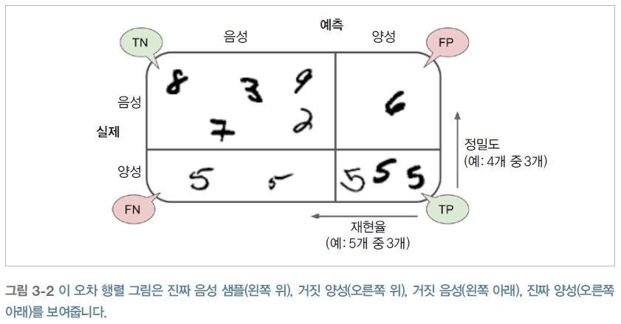
SECTION 3-3 성능 측정

Slide 21
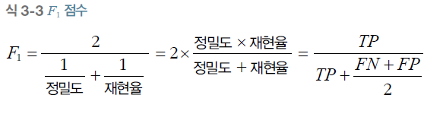
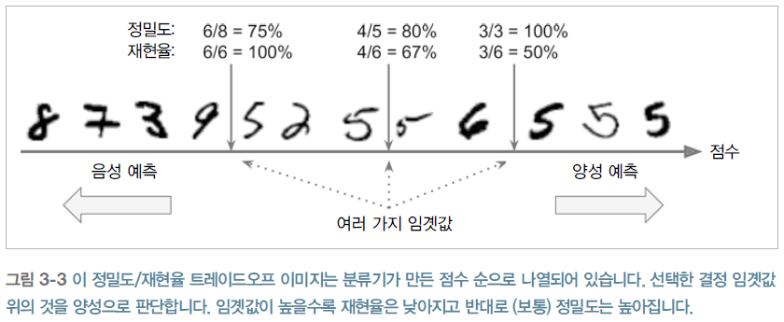
SECTION 3-3 성능 측정

Slide 22
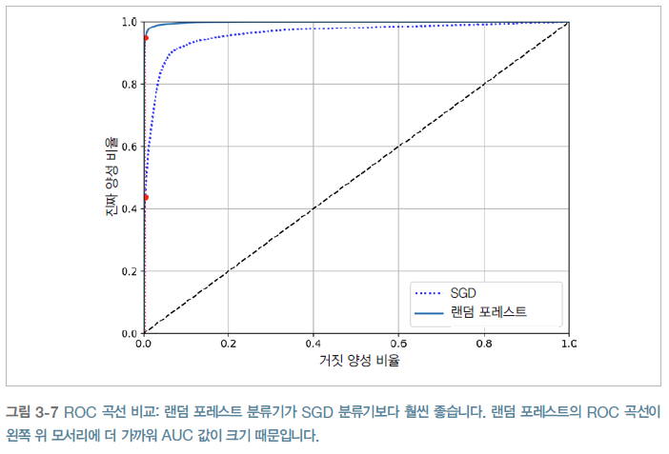
SECTION 3-4 다중 분류
ROC 곡선
수신기 조작 특성(receiver operating characteristic, ROC) 곡선도 이진 분류에서 널리 사용하는 도구
거짓 양성 비율(false positive rate, FPR)
진짜 양성 비율(true positive rate, TPR)
진짜 음성 비율(true negative rate, TNR)
특이도
민감도

Slide 23
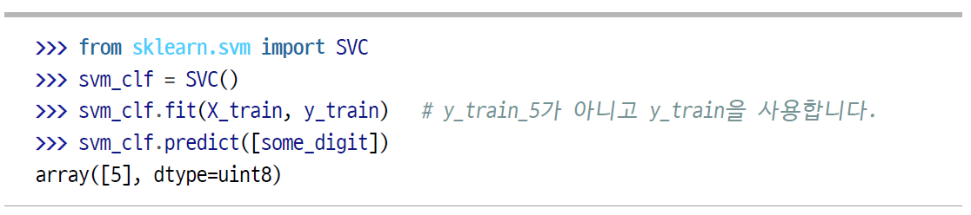
SECTION 3-4 다중 분류
다중 분류기 (또는 다항 분류기)는 둘 이상의 클래스를 구별
SGD 분류기, 랜덤 포레스트 분류기, 나이브 베이즈 분류기 등
로지스틱 회귀나 서포트 벡터 머신 분류기 같은 다른 알고리즘은 이진 분류만 가능. 하지만 이진 분류기를 여러 개 사용해 다중 클래스를 분류하는 기법도 많음
OvR(OvA) 전략: 이미지를 분류할 때 각 분류기의 결정 점수 중에서 가장 높은 것을 클래스로 선택
OvO 전략: 0과 1 구별, 0과 2 구별, 1과 2 구별 등과 같이 각 숫자의 조합마다 이진 분류기를 훈련
다중 클래스 분류 작업에 이진 분류 알고리즘을 선택하면 사이킷런이 알고리즘에 따라 자동으로 OvR 또는 OvO를 실행

Slide 24
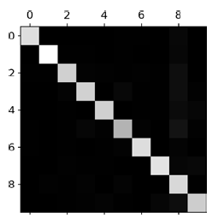
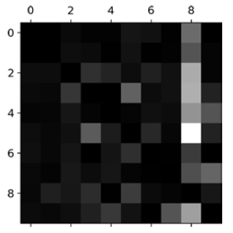
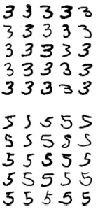
SECTION 3-5 에러 분석
가능성이 높은 모델을 하나 찾았다고 가정하고 이 모델의 성능을 향상시킬 방법 모색
한 가지 방법은 만들어진 에러의 종류를 분석하는 것임
오차 행렬을 맷플롯립의 matshow() 함수를 사용해 이미지로 표현하고 에러를 파악해보기
3과 5의 이미지 중 대부분은 잘못 분류된 에러로 보임. 원인은 선형 모델인 SGDClassifier를 사용했기 때문
선형 분류기는 클래스마다 픽셀에 가중치를 할당하고 새로운 이미지에 대해 단순히 픽셀 강도의 가중치 합을 클래스의 점수로 계산하므로, 3과 5는 몇 개의 픽셀만 다르기 때문에 모델이 쉽게 혼동하게 됨
▲ 3으로 분류된 이미지
▲ 5로 분류된 이미지

Slide 25
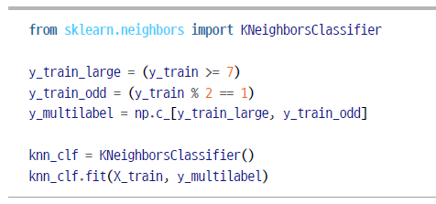
SECTION 3-6 다중 레이블 분류
분류기가 샘플마다 여러 개의 클래스를 출력해야 할 경우 학습
예: 얼굴 인식 분류기
한 사진에 여러 사람이 있다면, 인식된 사람마다 하나씩 꼬리표(tag)를 붙여야 함. 분류기가 앨리스, 밥, 찰리 세 얼굴을 인식하도록 훈련되었다고 가정해봅시다. 분류기가 앨리스와 찰리가 있는 사진을 본다면 [1, 0, 1]을 출력해야 할 것입니다(즉, ‘앨리스 있음, 밥 없음, 찰리 있음’). 이처럼 여러 개의 이진 꼬리표를 출력하는 분류 시스템이 다중 레이블 분류multilabel classification 시스템.
다중 레이블 분류기를 평가하는 방법은 다양함
모든 레이블의 가중치가 같다고 가정: 각 레이블의 F1 점수를 구하고 평균 점수를 계산
가중치: 레이블에 클래스의 지지도(즉, 타깃 레이블에 속한 샘플 수)를 가중치로 주기
이전 코드에서 average="weighted"로 설정

Slide 26
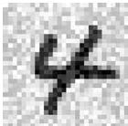


SECTION 3-7 다중 출력 분류
다중 출력 다중 클래스 분류(간단히 다중 출력 분류)
다중 레이블 분류에서 한 레이블이 다중 클래스가 될 수 있도록 일반화한 것, 즉, 값을 두 개 이상 가질 수 있음
이미지에서 잡음을 제거하는 시스템을 만들어보기
잡음이 많은 숫자 이미지를 입력으로 받고, 깨끗한 숫자 이미지를 MNIST 이미지처럼 픽셀의 강도를 담은 배열로 출력
분류기의 출력이 다중 레이블(픽셀당 한 레이블)이고 각 레이블은 값을 여러 개 가짐(0부터 255까지 픽셀 강도)
분류기를 훈련시켜 잡음이 섞인 입력 이미지를 깨끗한 타깃 이미지로 만들어 보기

Slide 27
SECTION 3-8 연습문제(1)
MNIST 데이터셋으로 분류기를 만들어 테스트 세트에서 97% 정확도를 달성. 힌트: KNeighborsClassifier가 이 작업에 아주 잘 맞습니다. 좋은 하이퍼파라미터 값만 찾으면 됨(weights와 n_neighbors 하이퍼파라미터로 그리드 탐색을 시도)
MNIST 이미지를 (왼, 오른, 위, 아래) 어느 방향으로든 한 픽셀 이동시킬 수 있는 함수 만들기.
그런 다음 훈련 세트에 있는 각 이미지에 대해 네 개의 이동된 복사본(방향마다 한 개씩)을 만들어 훈련 세트에 추가하기
마지막으로 이 확장된 데이터셋에서 앞에서 찾은 최선의 모델을 훈련시키고 테스트 세트에서 정확도를 측정 모델 성능이 더 높아졌는지 확인! 인위적으로 훈련 세트를 늘리는 이 기법을 데이터 증식 또는 훈련 세트 확장training set expansion이라고 함
타이타닉 데이터셋에 도전해보기.
캐글Kaggle에서 시작하면 좋음(https://www.kaggle.com/c/titanic)

Slide 28
SECTION 3-8 연습문제(4)
스팸 분류기를 만들어보기(아주 도전적인 과제)
아파치 스팸어새신 공공 데이터셋(https://homl.info/spamassassin)에서 스팸과 햄(스팸이 아닌 메일) 샘플을 내려받음
데이터셋의 압축을 풀고 데이터 형식을 살펴보기
데이터셋을 훈련 세트와 테스트 세트로 나누기
각 이메일을 특성 벡터로 변환하는 데이터 준비 파이프라인을 만들기. 이 준비 파이프라인은 하나의 이메일을 가능한 단어의 존재 여부를 나타내는 (희소) 벡터로 바꿔야 함. 예를 들어 모든 이메일이 네 개의 단어 ‘Hello’, ‘how’, ‘are’, ‘you’만 포함한다면 ‘Hello you Hello Hello you’란 이메일은 벡터 [1, 0, 0, 1]([‘Hello’ 있음, ‘how’ 없음, ‘are’ 없음, ‘you’ 있음]을 의미)로 변환되거나, 단어의 출현 횟수에 관심이 있다면 [3, 0, 0, 2]로 변환되어야 함
준비 파이프라인에 이메일 헤더 제거, 소문자 변환, 구두점 제거, 모든 URLs 주소를 ‘URL’로 대체, 모든 숫자를 ‘NUMBER’로 대체, 어간stem 추출(즉, 단어의 끝을 떼어냄) 등을 수행할지 여부를 제어하기 위해 하이퍼파라미터를 추가
여러 분류기를 시도해보고 재현율과 정밀도가 모두 높은 스팸 분류기를 만들 수 있는지 확인
연습문제의 정답은 https://github.com/rickiepark/handson-ml2 에 있는 주피터 노트북에서 확인

Slide 29
Contents
CHAPTER 04: 모델 훈련
SECTION 4-1 MNIST
SECTION 4-2 이진 분류기 훈련
SECTION 4-3 성능 측정
SECTION 4-4 다중 분류
SECTION 4-5 에러 분석
SECTION 4-6 다중 레이블 분류
SECTION 4-7 연습문제

Slide 30
CHAPTER 04 모델 훈련
신경망 구축에 필요한모델 훈련 알고리즘 학습

Slide 31
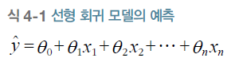
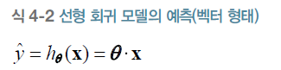
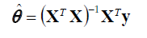
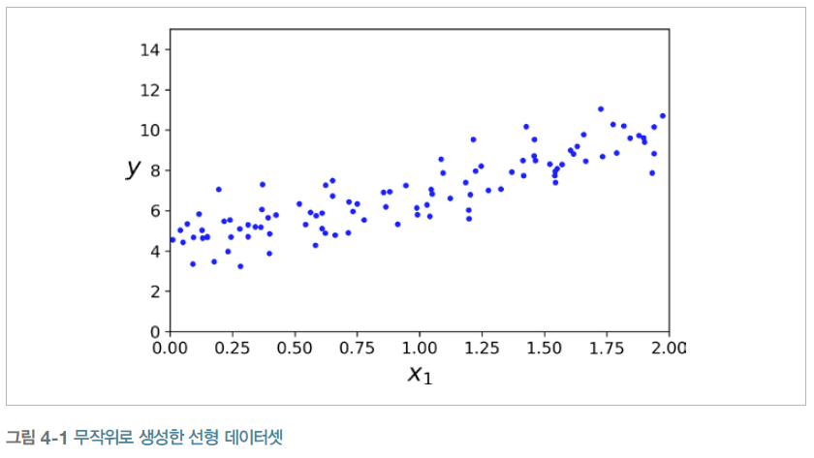
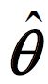
SECTION 4-1 선형 회귀
모델을 훈련시키는 두 가지 방법
직접 계산할 수 있는 공식을 사용하여 훈련 세트에 가장 잘 맞는 모델 파라미터(즉, 훈련 세트에 대해 비용 함수를 최소화하는 모델 파라미터)를 해석적으로 구하는 방법
경사 하강법(GD): 반복적인 최적화 방식을 사용하여 모델 파라미터를 조금씩 바꾸면서 비용함수를 훈련 세트에 대해 최소화
정규방정식
은 비용 함수를 최소화하는 θ 값
y는 y⁽1⁾부터 y⁽m⁾까지 포함하는 타깃 벡터
유사역행렬과 특잇값 분해

Slide 32
SECTION 4-1 선형 회귀
계산 복잡도
정규방정식은 (n+1) ×(n+1) 크기가 되는 X^{T}X의 역행렬을 계산(n은 특성 수). 역행렬을 계산하는 계산 복잡도는 일반적으로 O(n^{2.4})에서 O(n³) 사이. 즉, 특성 수가 두 배로 늘어나면 계산 시간이 대략 2^{2.4} =5.3에서 2³=8배로 증가
사이킷런의 LinearRegression 클래스가 사용하는 SVD 방법은 약 O(n²). 특성의 개수가 두 배로 들어나면 계산 시간이 대략 4배가 됨

Slide 33
SECTION 4-2 경사 하강법
경사 하강법(GD)은 여러 종류의 문제에서 최적의 해법을 찾는 일반적인 최적화 알고리즘
경사 하강법의 기본 아이디어는 비용 함수를 최소화하기 위해 반복해서 파라미터를 조정해가는 것
학습률 하이퍼파라미터로 결정되는 스텝의 크기가 중요
배치 경사 하강법
매 스텝에서 전체 훈련 세트를 사용해 그레이디언트를 계산. 훈련 세트가 커지면 매우 느려짐
확률적 경사 하강법
매 스텝에서 한 개의 샘플을 무작위로 선택하고 그 하나의 샘플에 대한 그레이디언트를 계산.
미니배치 경사 하강법
미니배치라 부르는 임의의 작은 샘플 세트에 대해 그레이디언트를 계산
알고리즘 | m이 클 때 | 외부 메모리 학습 지원 | n이 클 때 | 하이퍼 파라미터 수 | 스케일 조정 필요 | 사이킷런
정규방정식 | 빠름 | No | 느림 | 0 | No | N/A
SVD | 빠름 | No | 느림 | 0 | No | LinearRegression
배치 경사 하강법 | 느림 | No | 빠름 | 2 | Yes | SGDRegressor
확률적 경사 하강법 | 빠름 | Yes | 빠름 | ≥2 | Yes | SGDRegressor
미니배치 경사 하강법 | 빠름 | Yes | 빠름 | ≥2 | Yes | SGDRegressor
▲ 표 4-1 선형 회귀를 사용한 알고리즘 비교

Slide 34
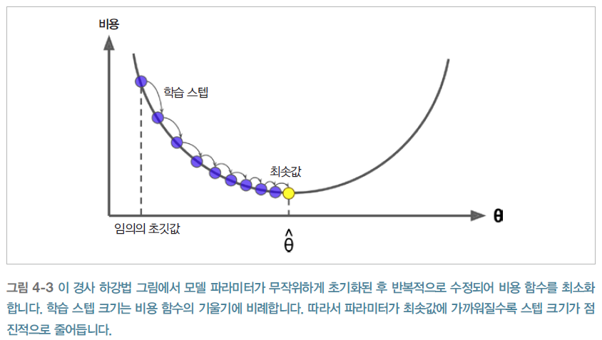
SECTION 4-2 경사 하강법

Slide 35
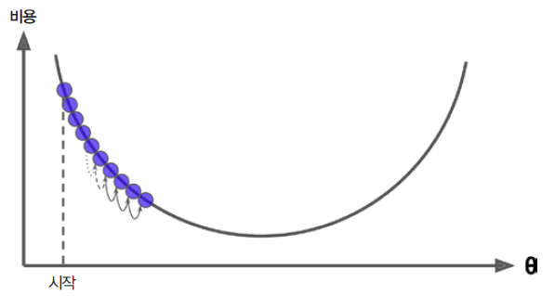
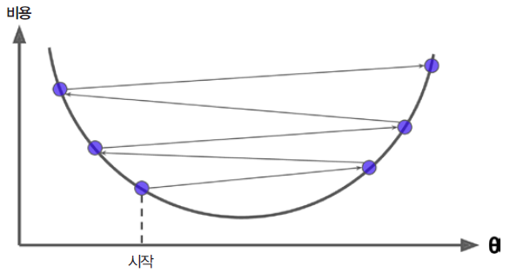
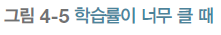
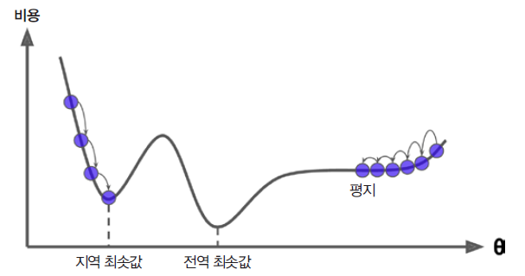
SECTION 4-2 경사 하강법

Slide 36
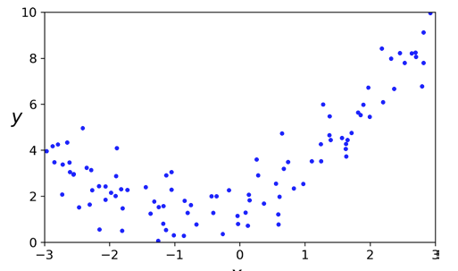
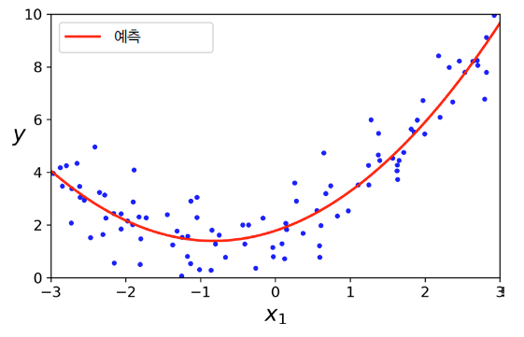
SECTION 4-3 다항 회귀
다항 회귀
각 특성의 거듭제곱을 새로운 특성으로 추가하고, 이 확장된 특성을 포함한 데이터셋에 선형 모델을 훈련
비선형 데이터를 학습하는 데 선형 모델을 사용할 수 있음
▲ 그림 4-12 잡음이 포함된 비선형 데이터셋
▲ 그림 4-13 다항 회귀 모델의 예측

Slide 37
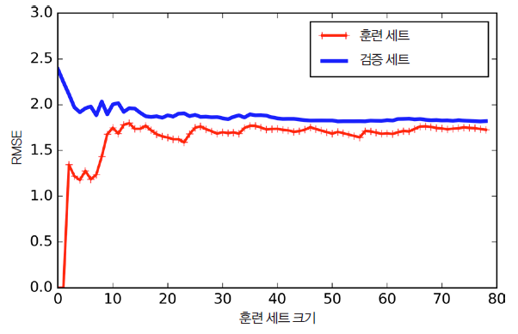
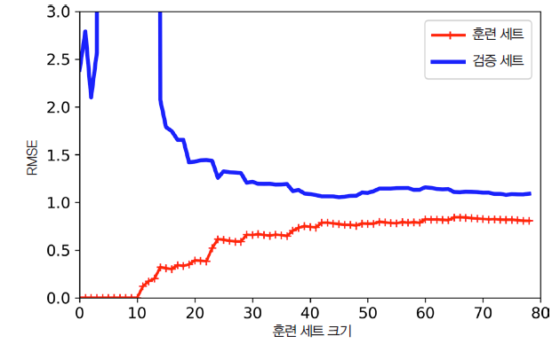
SECTION 4-4 학습 곡선
학습 곡선 그래프는 훈련 세트와 검증 세트의 모델 성능을 훈련 세트 크기(또는 훈련 반복)의 함수로 나타냄
단순히 훈련 세트에서 크기가 다른 서브 세트를 만들어 모델을 여러 번 훈련
▲ 그림 4-15 단순 선형 회귀 모델(직선)의 학습 곡선
▲ 그림 4-16 10차 다항 회귀의 학습 곡선
훈련 데이터의 오차가 선형 회귀 모델보다 훨씬 낮음
두 곡선 사이에 공간이 있음. 즉, 훈련 데이터에서의 모델 성능이 검증 데이터에서보다 훨씬 낫다는 뜻이고, 이는 과대적합 모델의 특징. 그러나 더 큰 훈련 세트를 사용하면 두 곡선이 점점 가까워짐

Slide 38
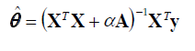
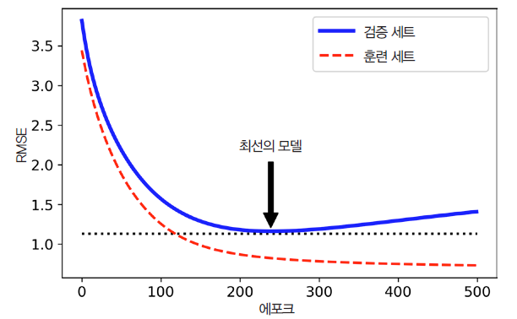
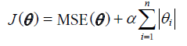
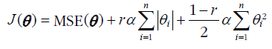
SECTION 4-5 규제가 있는 선형 모델
다항 회귀 모델을 규제하는 간단한 방법은 다항식의 차수를 감소시키는 것
과대적합을 감소시키는 좋은 방법은 모델을 규제하는 것(즉, 모델을 제한)
자유도를 줄이면 데이터에 과대적합되기 더 어려워짐
선형 회귀 모델에서는 보통 모델의 가중치를 제한함으로 규제
릿지 회귀
라쏘 회귀
엘라스틱넷
조기 종료
▲ 그림 4-20 조기 종료 규제

Slide 39
SECTION 4-6 로지스틱 회귀
로지스틱 회귀(또는 로짓 회귀 샘플이 특정 클래스에 속할 확률을 추정하는 데 널리 사용
예를 들면 이 이메일이 스팸일 확률은 얼마인가? 추정 확률이 50%가 넘으면 모델은 그 샘플이 해당 클래스에 속한다고 예측(즉, 레이블이 ‘1’인 양성 클래스, 아니면 ‘0’인 음성 클래스)
확률 추정
선형 회귀 모델과 같이 로지스틱 회귀 모델은 입력 특성의 가중치 합을 계산하고 편향을 더함. 대신 선형 회귀처럼 바로 결과를 출력하지 않고 결괏값의 로지스틱을 출력(S자 형태의 시그모이드 함수)
훈련과 비용 함수
훈련의 목적은 양성 샘플(y=1)에 대해서는 높은 확률을 추정하고 음성 샘플(y=0)에 대해서는 낮은 확률을 추정하는 모델의 파라미터 벡터 θ를 찾는 것
결정 경계
세 종류의 붓꽃
소프트맥스 회귀
로지스틱 회귀 모델은 여러 개의 이진 분류기를 훈련시켜 연결하지 않고 직접 다중 클래스를 지원하도록 일반화될 수 있으며, 이를 소프트맥스 회귀 또는 다항 로지스틱 회귀라 함

Slide 40
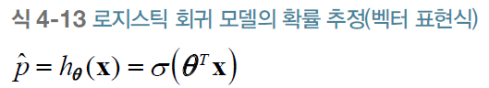
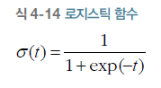
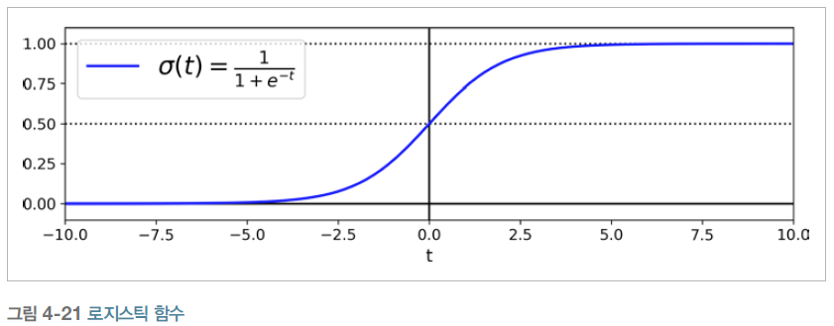
SECTION 4-6 로지스틱 회귀
로지스틱 회귀(또는 로짓 회귀 샘플이 특정 클래스에 속할 확률을 추정하는 데 널리 사용
예를 들면 이 이메일이 스팸일 확률은 얼마인가? 추정 확률이 50%가 넘으면 모델은 그 샘플이 해당 클래스에 속한다고 예측(즉, 레이블이 ‘1’인 양성 클래스, 아니면 ‘0’인 음성 클래스)
확률 추정
선형 회귀 모델과 같이 로지스틱 회귀 모델은 입력 특성의 가중치 합을 계산하고 편향을 더함. 대신 선형 회귀처럼 바로 결과를 출력하지 않고 결괏값의 로지스틱을 출력(S자 형태의 시그모이드 함수)

Slide 41
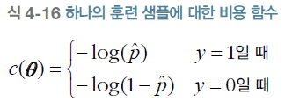
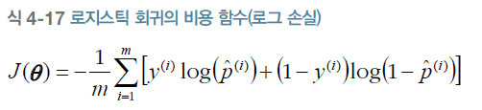
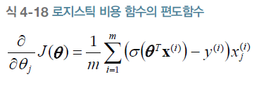
SECTION 4-6 로지스틱 회귀
로지스틱 회귀(또는 로짓 회귀 샘플이 특정 클래스에 속할 확률을 추정하는 데 널리 사용
예를 들면 이 이메일이 스팸일 확률은 얼마인가? 추정 확률이 50%가 넘으면 모델은 그 샘플이 해당 클래스에 속한다고 예측(즉, 레이블이 ‘1’인 양성 클래스, 아니면 ‘0’인 음성 클래스)
훈련과 비용 함수
훈련의 목적은 양성 샘플(y=1)에 대해서는 높은 확률을 추정하고 음성 샘플(y=0)에 대해서는 낮은 확률을 추정하는 모델의 파라미터 벡터 θ를 찾는 것

Slide 42
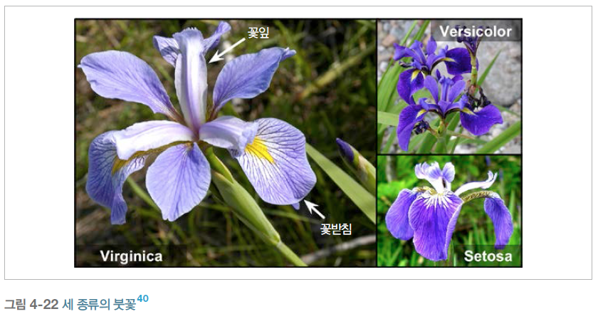
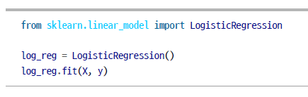
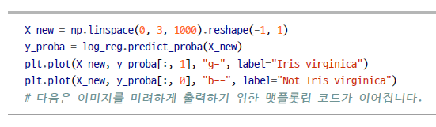
SECTION 4-6 로지스틱 회귀
로지스틱 회귀(또는 로짓 회귀 샘플이 특정 클래스에 속할 확률을 추정하는 데 널리 사용
예를 들면 이 이메일이 스팸일 확률은 얼마인가? 추정 확률이 50%가 넘으면 모델은 그 샘플이 해당 클래스에 속한다고 예측(즉, 레이블이 ‘1’인 양성 클래스, 아니면 ‘0’인 음성 클래스)
결정 경계
로지스텍 회귀 모델 훈련하기
꽃잎의 너비가 0~3cm인 꽃에 대한 모델의 추정 확률을 계산

Slide 43


SECTION 4-6 로지스틱 회귀

Slide 44





SECTION 4-6 로지스틱 회귀
로지스틱 회귀(또는 로짓 회귀 샘플이 특정 클래스에 속할 확률을 추정하는 데 널리 사용
예를 들면 이 이메일이 스팸일 확률은 얼마인가? 추정 확률이 50%가 넘으면 모델은 그 샘플이 해당 클래스에 속한다고 예측(즉, 레이블이 ‘1’인 양성 클래스, 아니면 ‘0’인 음성 클래스)
소프트맥스 회귀
로지스틱 회귀 모델은 여러 개의 이진 분류기를 훈련시켜 연결하지 않고 직접 다중 클래스를 지원하도록 일반화될 수 있으며, 이를 소프트맥스 회귀 또는 다항 로지스틱 회귀라 함

Slide 45
Contents
CHAPTER 05: 서포트 벡터 머신
SECTION 5-1 선형 SVM 분류
SECTION 5-2 비선형 SVM 분류
SECTION 5-3 SVM 회귀
SECTION 5-4 SVM 이론
SECTION 5-5 연습문제

Slide 46
CHAPTER 05 서포트 벡터 머신
SVM의 핵심 개념, 사용 방법, 작동 원리 학습

Slide 47


SECTION 5-1 선형 SVM 분류
서포트 벡터 머신(SVM): 매우 강력하고 선형이나 비선형 분류, 회귀, 이상치 탐색에도 사용할 수 있는 다목적 머신러닝 모델
소프트 마진 분류
라지 마진 분류
소프트 마진 분류
▲ 그림 5-3 이상치에 민감한 하드 마진
▲ 그림 5-4 넓은 마진(왼쪽) 대 적은 마진 오류(오른쪽)

Slide 48
SECTION 5-2 비선형 SVM 분류
비선형 데이터셋을 다루는 한 가지 방법은 다항 특성과 같은 특성을 더 추가하는 것
다항식 커널
유사도 특성
가우시안 RBF 커널
계산 복잡도
파이썬 클래스 | 시간 복잡도 | 외부 메모리 학습 지원 | 스케일 조정의 필요성 | 커널 트릭
LinearSVC | O(m ×n) | 아니오 | 예 | 아니오
SGD, Stochastic Gradient Descent Classifier | O(m ×n) | 예 | 예 | 아니오
SVC | O(m² ×n) ~ O(m³ ×n) | 아니오 | 예 | 예
▲ 표 5-1 SVM 분류를 위한 사이킷런 파이썬 클래스 비교

Slide 49

SECTION 5-2 비선형 SVM 분류
비선형 데이터셋을 다루는 한 가지 방법은 다항 특성과 같은 특성을 더 추가하는 것
다항식 커널 : 다항식 특성을 추가하는 것은 간단하고 (SVM뿐만 아니라) 모든 머신러닝 알고리즘에서 잘 작동한다. 하지만 낮은 차수의 다항식은 매우 복잡한 데이터셋을 잘 표현하지 못하고 높은 차수의 다항식은 굉장히 많은 특성을 추가하므로 모델을 느리게 만든다.

Slide 50

SECTION 5-2 비선형 SVM 분류
비선형 데이터셋을 다루는 한 가지 방법은 다항 특성과 같은 특성을 더 추가하는 것
유사도 특성 : 비선형 특성을 다루는 또 다른 기법은 각 샘플이 특정 랜드마크(landmark)와 얼마나 닮았는지 측정하는 유사도 함수(similarity function)로 계산한 특성을 추가하는 것

Slide 51

SECTION 5-2 비선형 SVM 분류
비선형 데이터셋을 다루는 한 가지 방법은 다항 특성과 같은 특성을 더 추가하는 것
가우시안 RBF 커널

Slide 52

SECTION 5-3 SVM 회귀
SVM을 분류가 아니라 회귀에 적용하는 방법은 목표를 반대로 하는 것
SVM 알고리즘은 선형, 비선형 분류뿐만 아니라 선형, 비선형 회귀에도 다목적으로 사용
SVM 회귀로 제한된 마진 오류(즉, 도로 밖의 샘플) 안에서 도로 안에 가능한 한 많은 샘플이 들어가도록 학습 하기
도로의 폭은 하이퍼파라미터 ε으로 조절
마진 안에서는 훈련 샘플이 추가되어도 모델의 예측에 영향이 없다면, 이 모델을 “ε에 민감하지 않다”고 표현
LinearSVR을 사용해 선형 SVM 회귀를 적용
▲ 그림 5-11 2차 다항 커널을 사용한 SVM 회귀

Slide 53
Contents
CHAPTER 06: 결정 트리
SECTION 6-1 결정 트리 학습과 시각화
SECTION 6-2 예측하기
SECTION 6-3 클래스 확률 추정
SECTION 6-4 CART 훈련 알고리즘
SECTION 6-5 계산 복잡도
SECTION 6-6 지니 불순도 또는 엔트로피?
SECTION 6-7 규제 매개변수
SECTION 6-8 회귀
SECTION 6-9 불안정성
SECTION 6-10 연습문제

Slide 54
CHAPTER 06 결정 트리
결정 트리의 훈련, 시각화, 예측 방법 학습

Slide 55

SECTION 6-1 결정 트리 학습과 시각화
결정 트리는 SVM처럼 분류와 회귀 작업, 다중출력 작업이 가능한 머신러닝 알고리즘
결정 트리 이해하기: 모델 하나를 만들어서 어떻게 예측을 하는지 살펴보기
붓꽃 데이터셋(4장 참조)에 DecisionTreeClassifier를 훈련시키기
▲ 그림 6-1 붓꽃 결정 트리

Slide 56


SECTION 6-2 예측하기
섹션 6-1의 트리가 어떻게 예측을 만들어내는지 살펴보기
새로 발견한 붓꽃의 품종을 분류하려 한다고 가정
노드의 sample 속성은 얼마나 많은 훈련 샘플이 적용되었는지 헤아린 것
노드의 gini 속성은 불순도(impurity)를 측정.
한 노드의 모든 샘플이 같은 클래스에 속해 있다면 이 노드를 순수(gini=0)하다고 표현. 예를 들어 깊이 1의 왼쪽 노드는 Iris-Setosa 훈련 샘플만 가지고 있으므로 순수 노드이고 gini 점수가 0.
화이트박스, 블랙박스
▲ 식 6-1 지니 불순도
▲ 그림 6-2 결정 트리의 결정 경계

Slide 57

SECTION 6-4 CART 훈련 알고리즘
사이킷런은 결정 트리를 훈련시키기 위해(즉, 트리를 성장시키기 위해) CART 알고리즘을 사용
CART(Classification and Regression Tree) 훈련 알고리즘
먼저 훈련 세트를 하나의 특성 k의 임곗값 tk를 사용해 두 개의 서브셋으로 나눔
(예를 들면 꽃잎의 길이 ≤ 2.45cm). 어떻게 k와 tk를 고를까? (크기에 따른 가중치가 적용된) 가장 순수한 서브셋으로 나눌 수 있는 (k, tk) 짝을 찾음. 이 알고리즘이 최소화해야 하는 비용 함수는,
CART 알고리즘이 훈련 세트를 성공적으로 둘로 나누었다면 같은 방식으로 서브셋을 또 나누고 그다음엔 서브셋의 서브셋을 나누고 이런 식으로 계속 반복.
이 과정은 (max_depth 매개변수로 정의된) 최대 깊이가 되면 중지하거나 불순도를 줄이는 분할을 찾을 수 없을 때 멈추게 됨
G_{left right}는 왼쪽/오른쪽 서브셋의 불순도
M_{left right}는 왼쪽/오른쪽 서브셋의 샘플 수

Slide 58
SECTION 6-5 계산 복잡도
예측을 하려면 결정 트리를 루트 노드에서부터 리프 노드까지 탐색해야 함
일반적으로 결정 트리는 거의 균형을 이루고 있으므로 결정 트리를 탐색하기 위해서는 약 O(log₂(m)) 개의 노드를 거쳐야 함.
각 노드는 하나의 특성값만 확인하기 때문에 예측에 필요한 전체 복잡도는 특성 수와 무관하게 O(log₂(m)) 임. 그래서 큰 훈련 세트를 다룰 때도 예측 속도가 매우 빠름
훈련 알고리즘은 각 노드에서 모든 훈련 샘플의 모든(또는 max_features가 지정되었다면 그보다는 적은) 특성을 비교
각 노드에서 모든 샘플의 모든 특성을 비교하면 훈련 복잡도는 O(n X mlog₂(m)) 이 됨
훈련 세트가 (수천 개 이하의 샘플 정도로) 작을 경우 사이킷런은 (presort=True로 지정하면) 미리 데이터를 정렬하여 훈련 속도를 높일 수 있으나, 훈련 세트가 클 경우에는 속도가 많이 느려짐

Slide 59

SECTION 6-6 지니 불순도 또는 엔트로피?
기본적으로 지니 불순도가 사용되지만 criterion 매개변수를 "entropy"로 지정하여 엔트로피 불순도를 사용할 수 있음
엔트로피는 분자의 무질서함을 측정하는 열역학의 개념
분자가 안정되고 질서 정연하면 엔트로피가 0에 가까움
메시지의 평균 정보 양을 측정하는 섀넌의 정보 이론: 모든 메시지가 동일할 때 엔트로피가 0
머신러닝에서는 불순도의 측정 방법: 어떤 세트가 한 클래스의 샘플만 담고 있다면 엔트로피가 0
지니 불순도와 엔트로피 중 어떤 것을 사용해야 할까?
실제로는 큰 차이가 없이 둘 다 비슷한 트리를 만듦
지니 불순도가 조금 더 계산이 빠르기 때문에 기본값으로 좋음
그러나 다른 트리가 만들어지는 경우 지니 불순도가 가장 빈도 높은 클래스를 한쪽 가지(branch)로 고립시키는 경향이 있는 반면 엔트로피는 조금 더 균형 잡힌 트리를 만듦
▲ 식 6-3 엔트로피

Slide 60

SECTION 6-7 규제 매개변수
결정 트리는 훈련 데이터에 대한 제약 사항이 거의 없음
선형 모델은 데이터가 선형일 거라 가정
제한을 두지 않으면 트리가 훈련 데이터에 아주 가깝게 맞추려고 해서 대부분 과대적합되기 쉬움
결정 트리는 모델 파라미터가 전혀 없는 것이 아니라(많이 있음), 훈련되기 전에 파라미터 수가 결정되지 않기 때문에, 이런 모델을 ‘비파라미터 모델’이라고 부름
모델 구조가 데이터에 맞춰져서 고정되지 않고 자유로움
선형 모델 같은 파라미터 모델은 미리 정의된 모델 파라미터 수를 가지므로 자유도가 제한되고 과대적합될 위험이 줄어들고 과소적합될 위험은 커짐
▲ 그림 6-3 min_samples_leaf 매개변수를 사용한 규제

Slide 61

SECTION 6-8 회귀
회귀 결정 트리를 만들어 살펴보기
사이킷런의 DecisionTreeRegressor를 사용해 잡음이 섞인 2차 함수 형태의 데이터셋에서 max_depth=2

Slide 62

SECTION 6-8 회귀
회귀 결정 트리를 만들어 살펴보기
분류에서와 같이 회귀 작업에서도 결정 트리가 과대적합되기 쉬움
규제가 없다면(즉, 기본 매개변수를 사용하면) [그림 6-6]의 왼쪽과 같은 예측을 하게 되며, 이 예측은 확실히 훈련 세트에 아주 크게 과대적합되었음. min_samples_leaf=10으로 지정하면 [그림 6-6]의 오른쪽 그래프처럼 훨씬 그럴싸한 모델이 만들어짐

Slide 63

SECTION 6-8 회귀
▲ 그림 6-6 결정 트리 회귀 모델의 규제

Slide 64

SECTION 6-9 불안정성
결정 트리의 장단점
결정 트리는 이해하고 해석하기 쉬우며, 사용이 편하고, 여러 용도로 사용할 수 있으며, 성능도 뛰어남
단점 또는 제한 사항
결정 트리는 계단 모양의 결정 경계를 만듦(모든 분할은 축에 수직). 그래서 훈련 세트의 회전에 민감: 문제를 해결하는 한 가지 방법은 훈련 데이터를 더 좋은 방향으로 회전시키는 PCA 기법을 사용하는 것
훈련 데이터에 있는 작은 변화에도 매우 민감

Slide 65

SECTION 6-9 불안정성

Slide 66
Contents
CHAPTER 07: 앙상블 학습과 랜덤 포레스트
SECTION 7-1 투표 기반 분류기
SECTION 7-2 배깅과 페이스팅
SECTION 7-3 랜덤 패치와 랜덤 서브스페이스
SECTION 7-4 랜덤 포레스트
SECTION 7-5 부스팅
SECTION 7-6 스태킹
SECTION 7-7 연습문제

Slide 67
CHAPTER 07 앙상블 학습과 랜덤 포레스트
배깅, 부스팅, 스태킹 등 가장 인기 있는 앙상블 방법 학습

Slide 68

SECTION 7-1 투표 기반 분류기
앙상블 학습
일련의 예측기(즉, 분류나 회귀 모델)로부터 예측을 수집하면 가장 좋은 모델 하나보다 더 좋은 예측을 얻을 수 있을 것임
랜덤 포레스트는 결정 트리의 앙상블
투표 기반 분류기
정확도가 80%인 분류기 여러 개를 훈련시켰다고 가정: 로지스틱 회귀 분류기, SVM 분류기, 랜덤 포레스트 분류기, K-최근접 이웃 분류기 등
직접 투표(hard voting) 분류기: 다수결 투표로 정해지는 분류기. 더 좋은 분류기를 만드는 매우 간단한 방법은 각 분류기의 예측을 모아서 가장 많이 선택된 클래스를 예측하는 것임
강한 학습기
약한 학습기
큰 수의 법칙
▲ 그림 7-1 여러 분류기 훈련시키기

Slide 69

SECTION 7-1 투표 기반 분류기

Slide 70

SECTION 7-2 배깅과 페이스팅
배깅(bagging, bootstrap aggregating)과 페이스팅(pasting)
같은 알고리즘을 사용하고 훈련 세트의 서브셋을 무작위로 구성하여 분류기를 각기 다르게 학습
사이킷런의 배깅과 페이스팅
사이킷런 API: BaggingClassifier(회귀의 경우에는BaggingRegressor)

Slide 71

SECTION 7-2 배깅과 페이스팅
배깅(bagging, bootstrap aggregating)과 페이스팅(pasting)
oob 평가
배깅을 사용하면 어떤 샘플은 한 예측기를 위해 여러 번 샘플링되고 어떤 것은 전혀 선택되지 않을 수 있음
BaggingClassifier는 기본값으로 중복을 허용하여(bootstrap=True) 훈련 세트의 크기만큼인 m개 샘플을 선택. 이는 평균적으로 각 예측기에 훈련 샘플의 63% 정도만 샘플링된다는 것을 의미하며, 선택되지 않은 훈련 샘플의 나머지 37%가 oobout-of-bag 샘플이며 예측기마다 남겨진 37%는 모두 다름
앙상블의 평가는 각 예측기의 oob(Out of Bag) 평가를 평균
평가 점수 결과는 oob_score_ 변수에 저장되어 있다.

Slide 72
SECTION 7-3 랜덤 패치와 랜덤 서브스페이스
BaggingClassifier는 특성 샘플링도 지원
샘플링은 max_features, bootstrap_features 두 매개변수로 조절
작동 방식은 max_samples, bootstrap과 동일하지만 샘플이 아니고 특성에 대한 샘플링
각 예측기는 무작위로 선택한 입력 특성의 일부분으로 훈련
(이미지와 같은) 매우 고차원의 데이터셋을 다룰 때 유용
랜덤 패치 방식
훈련 특성과 샘플을 모두 샘플링
랜덤 서브스페이스 방식
훈련 샘플을 모두 사용하고(bootstrap=False이고 max_samples=1.0로 설정) 특성은 샘플링(bootstrap_features=True 그리고/또는 max_features는 1.0보다 작게 설정)
특성 샘플링은 더 다양한 예측기를 만들며 편향을 늘리는 대신 분산을 낮춤

Slide 73

SECTION 7-3 랜덤 패치와 랜덤 서브스페이스
(최대 16개의 리프 노드를 갖는) 500개 트리로 이뤄진 랜덤 포레스트 분류기를 여러 CPU 코어에서 훈련시키는 코드

Slide 74

SECTION 7-4 랜덤 포레스트
랜덤 포레스트는 일반적으로 배깅 방법(또는 페이스팅)을 적용한 결정 트리의 앙상블
엑스트라 트리 (익스트림 랜덤 트리 앙상블)
극단적으로 무작위한 트리의 랜덤 포레스트
편향이 늘어나지만 대신 분산을 낮춤
사이킷런의 ExtraTreesClassifier를 사용
특성 중요도
랜덤 포레스트의 또 다른 장점은 특성의 상대적 중요도를 측정하기 쉽다는 점
사이킷런은 훈련이 끝난 뒤 특성마다 자동으로 중요도의 전체 합이 1이 되도록 결괏값을 정규화
iris 데이터셋에 RandomForestClassifier를 훈련시키고 각 특성의 중요도를 출력하는 코드. 꽃잎의 길이(44%)와 너비(42%)

Slide 75

SECTION 7-4 랜덤 포레스트

Slide 76
Contents
CHAPTER 09: 비지도 학습
SECTION 9-1 군집
SECTION 9-2 가우시안 혼합
SECTION 9-3 연습문제

Slide 77
CHAPTER 09 비지도 학습
비지도 학습과 알고리즘

Slide 78
SECTION 9 이 장에서 다루는 비지도 학습 알고리즘
군집(clustering) 비슷한 샘플을 클러스터(cluster)로 모음. 데이터 분석, 고객 분류, 추천 시스템, 검색 엔진, 이미지 분할, 준지도 학습, 차원 축소 등에 사용하는 훌륭한 도구다.
이상치 탐지(outlier detection) ‘정상’ 데이터가 어떻게 보이는지를 학습하고, 비정상 샘플을 감지하는 데 사용. 예를 들면 제조 라인에서 결함 제품을 감지하거나 시계열 데이터에서 새로운 트렌드를 찾는다.
밀도 추정(density estimation) 데이터셋 생성 확률 과정(random process)의 확률 밀도 함수(probability density function, PDF)를 추정한다. 밀도 추정은 이상치 탐지에 널리 사용된다. 밀도가 매우 낮은 영역에 놓인 샘플이 이상치일 가능성이 높다. 데이터 분석과 시각화에도 유용하다.

Slide 79

SECTION 9-1 군집
군집: 비슷한 샘플을 구별해 하나의 클러스터 또는 비슷한 샘플의 그룹으로 할당하는 작업 군집은 다양한 애플리케이션에서 사용: 고객 분류, 데이터 분석, 차원 축소 기법, 이상치 탐지, 준지도 학습, 검색 엔진, 이미지 분할 등
군집을 사용하는 다양한 알고리즘
고객 분류
데이터 분석
차원 축소 기법
이상치 탐지
준지도 학습
검색 엔진
이미지 분할

Slide 80

SECTION 9-1 군집
k-평균(로이드-포지 알고리즘) 반복 몇 번으로 레이블이 없는 데이터셋을 빠르고 효율적으로 클러스터로 묶는 간단한 알고리즘

Slide 81
SECTION 9-1 군집
k-평균(로이드-포지 알고리즘) 반복 몇 번으로 레이블이 없는 데이터셋을 빠르고 효율적으로 클러스터로 묶는 간단한 알고리즘
센트로이드 초기화 방법 센트로이드 위치를 근사하게 알 수 있다면, init 매개변수에 센트로이드 리스트를 담은 넘파이 배열을 지정하고 n_init를 1로 설정할 수 있다.
k-평균 속도 개선과 미니배치 k-평균 찰스 엘칸: 불필요한 거리 계산을 피하여 알고리즘의 속도를 높인다. 데이비드 스컬리: 전체 데이터셋을 사용해 반복하지 않고 각 반복마다 미니배치를 사용해 센트로이드를 조금씩 이동함. 속도를 3~4배 높임

Slide 82


SECTION 9-1 군집
최적의 클러스터 개수 찾기

Slide 83


SECTION 9-1 군집

Slide 84

SECTION 9-1 군집
k-평균의 한계 k-평균은 속도가 빠르고 확장이 용이하다는 장점이 있지만, 완벽한 것은 아님.
최적이 아닌 솔루션을 피하려면 알고리즘을 여러 번 실행해야 함.
클러스터 개수를 지정해야 함.
클러스터의 크기나 밀집도가 서로 다르거나 원형이 아닐 경우 잘 작동하지 않음.

Slide 85

SECTION 9-1 군집
군집을 사용한 이미지 분할
이미지 분할(image segmentation) 이미지를 세그먼트 여러 개로 분할하는 작업
시맨틱 분할(semantic segmentation) 동일한 종류의 물체에 속한 모든 픽셀은 같은 세그먼트에 할당
색상 분할(color segmentation) 동일한 색상을 가진 픽셀을 같은 세그먼트에 할당
▲ 그림 9-12 다양한 클러스터 개수로 k-평균을 사용해 만든 이미지 분할

Slide 86


SECTION 9-1 군집
군집을 사용한 전처리
군집을 사용한 준지도 학습 레이블이 없는 데이터가 많고 레이블이 있는 데이터는 적을 때 사용
DBSCAN
다른 군집 알고리즘
병합 군집
BIRCH
평균-이동
유사도 전파
스펙트럼 군집

